Slide 1
COMPUTACIÓN BLANDA
CUARTA PREVIA
PRESENTADO POR:
SANTIAGO OCAMPO ORREGO
MARIA VALENTINA ROJAS PULGARIN

Slide 2
ANALIZADOR DE SENTIMIENTOS
El análisis de sentimientos se refiere a los diferentes métodos de lingüística computacional que ayudan a identificar y extraer información subjetiva del contenido existente en el mundo digital(redes sociales, foros, webs, entre otras).

Slide 3
CÓMO FUNCIONA EL ANÁLISIS DE SENTIMIENTOS
Mediante el análisis del sentimiento, queremos lograr entender cuál es la intención exacta de una frase. Saber si se refiere a una marca, a un producto en concreto o a cualquier otro aspecto.
Posteriormente se quiere conocer qué valoración tiene dicha frase, y para ello se le aplica la denominada polaridad, a través de la cual se clasifica el mensaje en función de la intención que se tenga, pudiendo ser este positivo, neutro o negativo.
Aplicar la polaridad para obtener datos concluyentes y predecir comportamientos futuros.

Slide 4
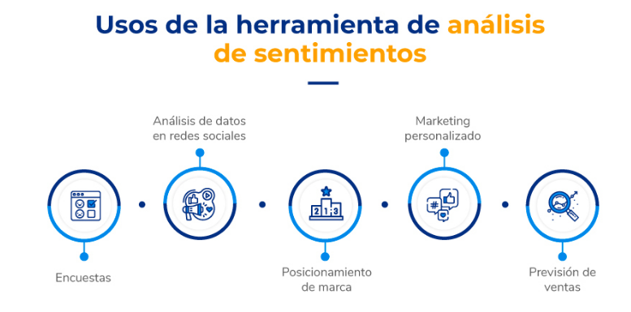

Slide 5
LIBRERÍAS
NLTK
MATPLOTLIB
TEXTBLOB

Slide 6
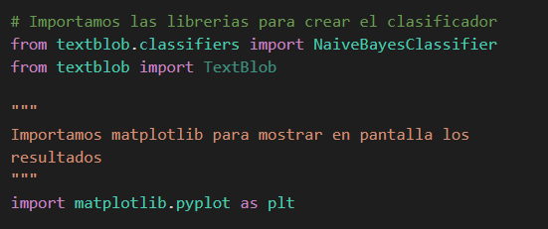
Cargamos las librerías

Slide 7
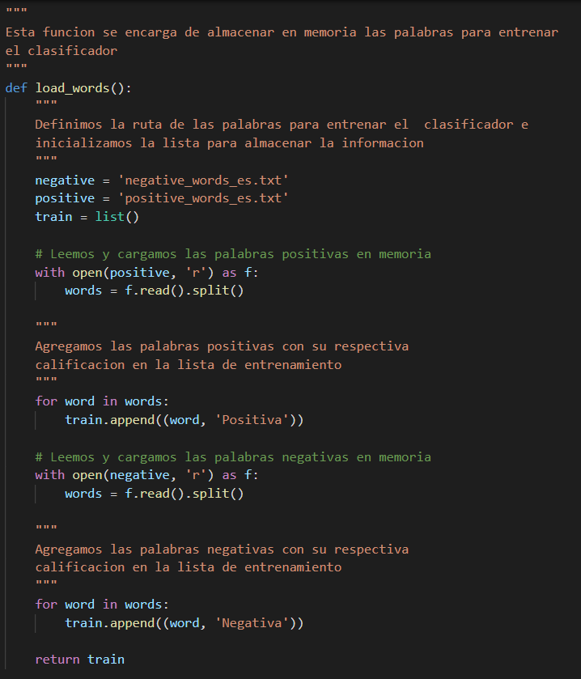
Cargamos los dataset para entrenar el clasificador

Slide 8
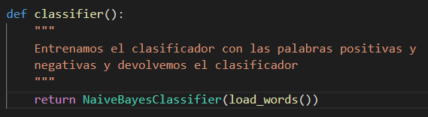
Entrenamos el clasificador para su uso

Slide 9
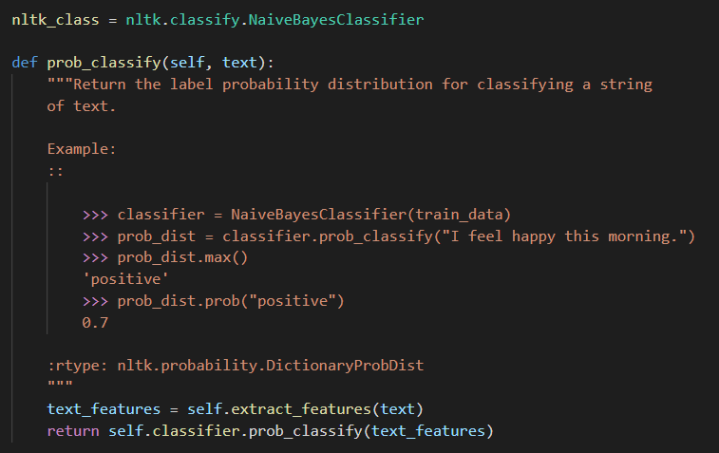
Internamente el clasificador

Slide 10
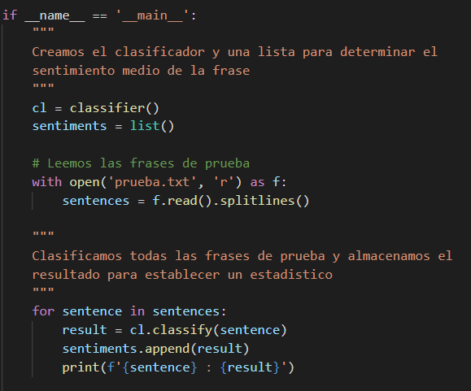
Obtenemos el resultado de nuestro set de prueba

Slide 11
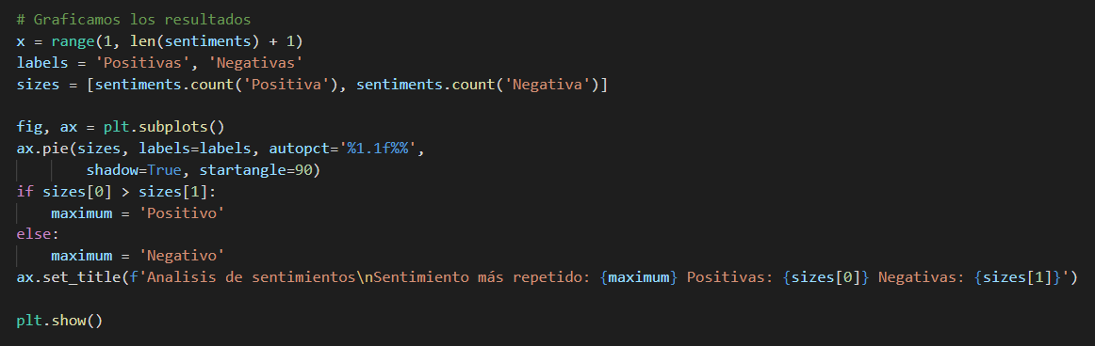
Graficamos los resultados

Slide 12
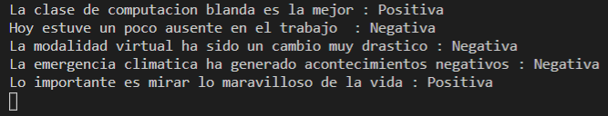
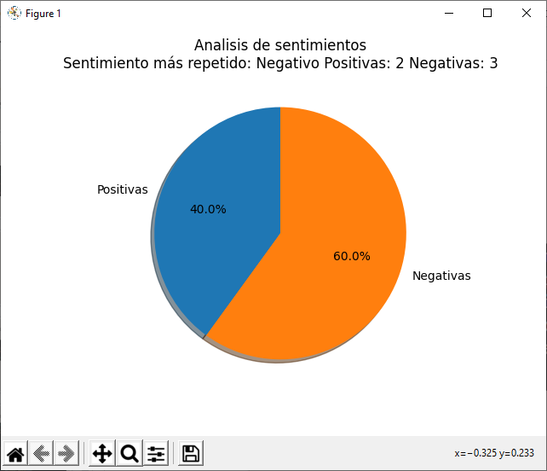
Resultados

Slide 13
GRACIAS!

